Slide 1
STRATEGY
Dalam Digital Marketing SOSTAC

Slide 2
STRATEGY
Strategi merangkum caranya untuk mencapai tujuan ‘Objective’ dan membimbing semua keputusan taktis rinci dalam strategy ‘Tactic’ selanjutnya.
Strategi harus juga memanfaatkan keunggulan kompetitif yang khas biasanya dikenal sebagai ‘Strenght’ perusahaan atau lembaga.
Mainkan sesuai ‘Strenght’ kekuatan Anda (dengan asumsi pasar / pelanggan sebenarnya menginginkan kekuatan Anda).
Strategi dilakukan dengan menggunakan metode STOP & SIT

Slide 3
STOP & SIT
Segmentation (pasar yang akan kita tuju?)
Target Markets (dimana kita mendapat target?)
Objectives (tujuan apa yang kita akan capai?)
Positioning (dimana kita?)
&
Stages (ada berapa tahapan atau urutan?)
Integration (apakah ada penggabungan?)
Tools (elemen apa yang kita gunakan?)

Slide 4
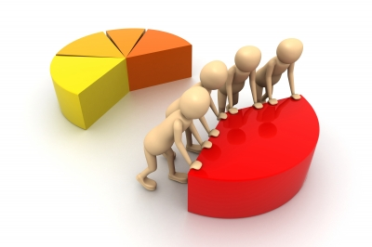
SEGMENTATION (S)
Menurut Prisgunanto (2006:138-141), Segmentation adalah tahapan bagaimana seharusnya mengkategorisasikan pasar yang hendak dituju dalam strategi komunikasi pemasaran, segmentasi apa yang hendak dijadikan sasaran dalam strategi pemasaran ini.

Slide 5
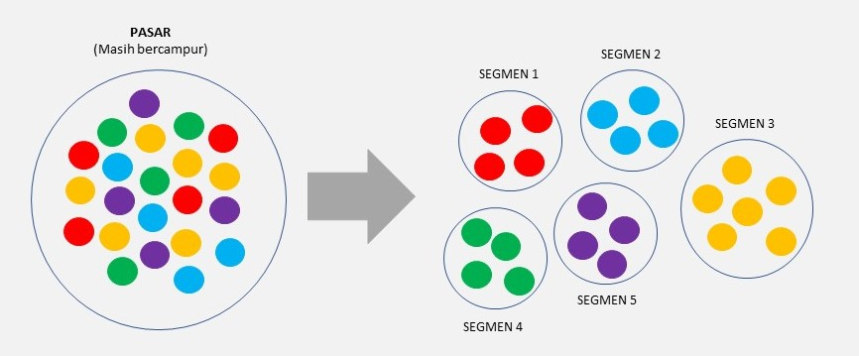
Dengan mengetahui dan membatasi segmentasi pemasaran yang ada, maka akan dapat dengan mudah pemasaran dan penjualan produk dilaksanakan. Dengan kata lain segmentation merupakan pengklasifikasian customer ke dalam beberapa kelompok berbeda untuk dapat mengetahui kebutuhan produk atau jasa spesifik dari masing-masing kelompok.

Slide 6
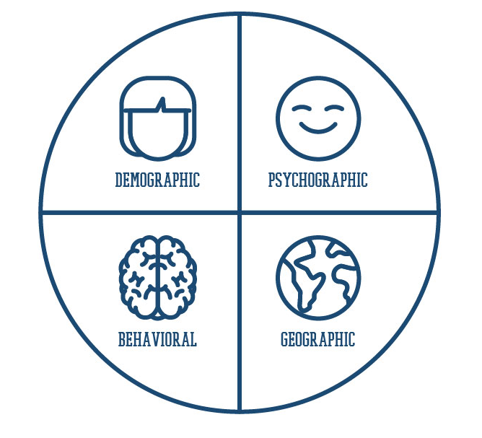
Dalam pengadaan segmentasi pasar, maka pembagiannya dibagi berdasarkan empat kategori:
Segmentasi Demografis
Segmentasi Geografis
Segmentasi Psikografis
Segmentasi Behavioral

Slide 7
Segmentation Demografis
Segmentasi demografis adalah cara mengelompokkan pasar berdasarkan variabel demografi (kependudukan), seperti usia, gender, agama, pendidikan, pendapatan, kelas sosial, suku dan pekerjaan.
Segmentasi jenis ini sangat cocok untuk produk-produk consumer goods yang kebutuhan barangnya berbanding lurus dengan naiknya jumlah penduduk.

Slide 8
Segmentation Geografis
Segmentasi geografis adalah cara pengelompokkan pasar berdasarkan varibel lokasi/wilayah, seperti dibagi berdasarkan desa, kota, kabupaten, propinsi atau bahkan negara.
Dalam hal khusus, segmentasi geografis juga dapat berdasarkan wilayah tanpa batas administrasi, misalnya daerah pesisir pantai, daerah pantura, suburban, dekat bandara, dll.
Segmentasi ini cocok untuk perusahaan penguasa market share yang ingin melakukan ekspansi.

Slide 9
Segmentation Psikografis
Segmentasi psikografis adalah pengelompokkan pasar berdasarkan kepada variabel psikografis, seperti gaya hidup, karakteristik kepribadian, sikap, minat dan nilai.
Contoh dari segmentasi ini misalnya adalah pola hidup vegetarian, aktif tidaknya berorganisasi, golongan metroseksual, dll.

Slide 10
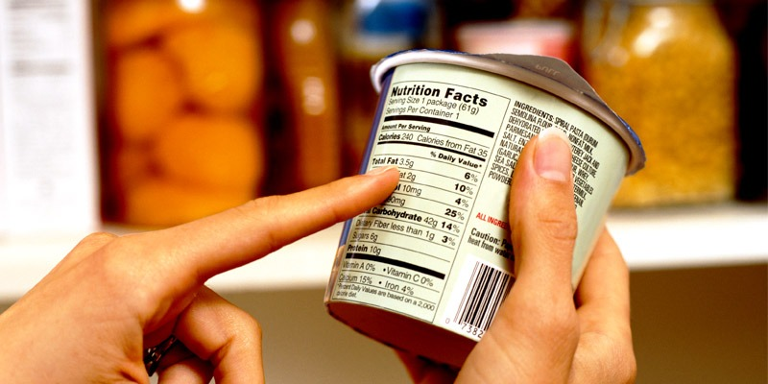
Segmentation Behavioral
Segmentasi behavioral adalah pengelompokkan pasar berdasarkan kepada pola perilaku pasar terhadap sebuah produk atau jasa.
Contoh segmentasi ini adalah membagi pasar berdasarkan kepada pola pemakaian barang, tingkat loyalitas, pencari manfaat barang, responnya terhadap promosi, dll.

Slide 11
Targeting dalam analisis ini adalah mentukan siapa sasaran pasar yang hendak dituju. Target sendiri merupakan hal-hal yang lebih terperinci dari segmentasi yang sudah dibuat.
Menurut Lupiyoadi dan Hamdani (2006:44-45), seleksi pasar target dilakukan setelah mengevaluasi berbagai segmen pasar yang ada, kemudian perusahaan memutuskan segmen mana dan berapa segmen yang akan dilayani. Pasar target terdiri dari atas kumpulan pembeli dengan kebutuhan atau karakteristik serupa yang akan dilayani perusahaan.
TARGETING (T)

Slide 12
Beberapa pendekatan yang dilakukan
menggunakan salah satu strategi cakupan pasar seperti berikut:
Pendekatan pemasaran tanpa pembedaan/tidak terdiferensiasi
(an undifferentiated)
Pendekatan pemasaran dengan pembedaan/terdiferensiasi
(a differentiated marketing approach)
Pendekatan pemasaran terkonsentrasi (a concentrated marketing approach),

Slide 13
Pendekatan pemasaran tanpa pembedaan/tidak terdiferensiasi
(an undifferentiated)
Pendekatan pemasaran dimana tidak ada pembagian yang khusus atau segmen tertentu didalam pasar (tidak ada segmentasi atau melayani semua konsumen). Dikenal juga dengan pasar agregat. Pemasar jenis ini memang hemat biaya karena sifatnya massal. Lini produk yang sempit akan mengurangi biaya operasi, persediaan, dan transportasi.

Slide 14
Pendekatan pemasaran dengan pembedaan/terdiferensiasi
(a differentiated marketing approach)
Perusahaan mengidentifikasi beberapa segmen dalam pasarnya dan menerapkan bauran pemasaran (marketing mix) yang berbeda bagi setiap segmen tersebut.

Slide 15
Pendekatan pemasaran terkonsentrasi (a concentrated marketing approach)
Meskipun pasar terbagi dalam beberapa segmen, perusahaan menetapkan suatu bauran pemasaran yang sama bagi setiap segmen yang ada.

Slide 16
Overall Objectives (O) yaitu penguatan kembali objective yang telah kita rumuskan pada tahap sebelumnya. Hal ini dilakukan supaya kita lebih fokus dalam langkah selanjutnya.
Objectives gunanya adalah untuk memahami apakah strategi Marketing Public Relatons yang dilakukan sudah mempunyai tujuan yang sesuai dengan kondisi lingkungan. Tujuan dalam transfer komunikasi ini bervariasi dan tidak semua bisa spontan, langsung mengalami perubahan.
OVERALL
OBJECTIVE (O)

Slide 17
Prisgunanto (2006:138-141) memaparkan bahwa positioning dan kedudukannya disini adalah bagaimana posisi komunikator dan komunikan dalam hubungan-hubungan yang ada serta bagaimana komunikator dipersepsikan dan apa yang diinginkan, misalnya bila sosok komunikator dikatakan akan berubah, dari buruk menjadi agak baik atau sebaliknya,
POSITIONING (P)

Slide 18
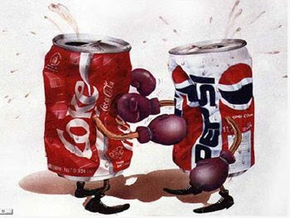
Lupiyoadi dan Hamdani (2006:58) menyatakan setidaknya ada 3 langkah dalam melakukan positioning, yaitu:
Mengenali keunggulan yang mungkin dapat ditampilkan dalam hubungan dengan pesaing.
Memilih keunggulan-keunggulan yang paling kuat atau menonjol.
Menyampaikan keunggulan itu secara efektif kepada target pasar.
Tidak semua keunggulan merupakan indikator yang bisa ditampilkan ke pasar, tetapi harus diseleksi.

Slide 19
Kotler dalam Lupiyoadi dan Hamdani (2006:59) menambahkan bahwa sebuah keunggulan yang patut ditampilkan harus memenuhi kriteria:
Penting, keunggulan itu harus merupakan kemampuan yang dianggap sangat penting oleh cukup banyak pembeli
Berbeda, belum ada pesaing yang menawarkan atau memosisikan keunggulan itu atau mereka sudah ada yang menawarkannya namun masih dengan cara yang lebih umum.
Superior (Unggul), keunggulan itu lebih baik dibandingkan dengan produk atau jasa lain yang dimiliki pesaing.
Dapat dikomunikasikan, keunggulan itu harus dapat dikomunikasikan dan menjadi perhatian pembeli atau calon pembeli
Pelopor, pesaing sulit meniru keunggulan yang dimiliki tersebut.
Harga terjangkau, pembeli mampu membayar biaya keunggu lan yang ditambahkan dalam produk tersebut.
Menguntungkan, perusahaan dapat memperoleh laba dari pemberian keunggulan tersebut.

Slide 20
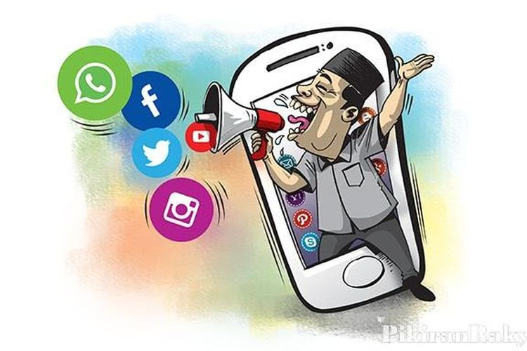
Sequence of Tools
Prisgunanto (2006:138-141) menjelaskan, sequence of tools dalam hal ini adalah praktik yang digunakan dihubungkan dengan sarana-sarana yang lain, apakah menggunakan sosialisasi kampanye komunikasi eksternal dan internal. Bila promosi dalam bentuk eksternal, maka harus diketahui karakteristik masyarakatnya dahulu. Misal, masyarakat yang senang kesenian tertentu, maka sosialisasi program sangat baik lewat sarana tersebut.
Kemudian yang perlu juga diperhatikan adalah bagaimana dengan media massa yang digunakan, apakah sesuai dengankondisi dan sudah diketahui karakteristik media massa tersebut

Slide 21
Integrating
Prisgunanto (2006:138-141) menegaskan bahwa Integrating sangat tergantung pada bagaimana perencanaan dalam melakukan transfer pesan guna mengintegrasikan kesatuan program.
Biasanya, kalau tidak ada sistem yang terintegrasi, yang terjadi adalah pesan yang diajukan tidak sampai dan diinterpretasikan berbeda. Biasanya, peran antar individu begitu kental dalam menciptakan masalah integrating ini dalam segi taktik pada tahap setelah strategy. Kemampuan merangkai kegiatan itulah nilai dari integrating ini

Slide 22
Tools
Prisgunanto (2006:138-141) menyatakan bahwa pemilihan sarana yang sesuai dengan waktu serta seberapa tuntas keinginan yang dicapai perlu distrategikan karena adanya jangkau waktu ini untuk memberikan selang waktu berpikir khalayak.
Bila tidak demikian, maka akan terjadi kekacauan kognitif berpikir manusia. Selain itu, agar tidak terlihat ada pola merasa diprovokasi dan agritasi hingga adanya sikap doktrin. Pada tools ini lebih difokuskan pada sarana apa yang cocok dengan situasi dan kondisi di lapangan

Slide 23
Dalam tools, yang perlu diperhatikan adalah masalah kekuatan finansial yang tersedia oleh perusahaan atau institusi untuk masalah komunikasi pemasaran. Pemilihan sarana yang sesuai dengan waktu serta seberapa tuntas keinginan yang dicapai perlu distrategikan karena adanya jangka waktu ini untuk memberikan selang waktu berpikir pada khalayak.

Slide 24
REFERENCE:
Chaffey, Dave., Smith PR (2017). Digital Marketing Excellence: Planning, Optimizing and Integrating Online Marketing, Fifth Edition. Routledge: New York.
Ilham, Prisgunanto. 2006. Komunikasi Pemasaran, Strategi dan Taktik. Jakarta. Ghalia Indonesia
Lupiyoadi dan Hamdani, 2006. Manajemen Pemasaran jasa Edisi kedua. Penerbit Salemba Empat: Jakarta.
☺ SEKIAN & TERIMAKASIH ☺

